Slide 1
Common Sense
Prevailing wages by occupation
PW（一般職種別賃金)の学習
公契約法（公共工事）をめぐり、アメリカのＰＷ制度（職種別最低賃金）の経験を踏まえておくことが重要である。背景となっているディヴィス・ベーコン法は別に学習する。
●日本では、1947年に一般職種別賃金(ＰＷ）が実視され、1950年に廃止された。労務賃金のみ、1963年に5省協定に移行。その後3省協定(公共工事設計労務単価)に移行、現在は2省協定(国交省、農水省)となっている。」
●アメリカのＰＷ制度 連邦、州、市レベルの公共工事に適用している地域別制度－80年間も適用を継続している。 公共工事は、ＰＷを工事原価に反映させ、労働者にはＰＷ以上の支払いを義務化している。 ●理念 公共工事は最優秀建造物の完成義務がある。 [罰則規定] ←→[監視システム]
メリット－競争入札における労務費削減の抑制、労働条件の改善、技能工育成を活性化、労災対策・産業安全の向上、技術向上と技術競争力の促進、地域経済の活性化など。
（藤澤好一芝浦工業大学名誉教授
第18回全国建設研究・交流集会)
学習は、日本におけるＰＷの実施時の基礎整理である。故椎名恒先生の残された資料による。
No.27
201１.11.23
労働運動への発信
ryo-sato@hyper.ocn.ne.jp

Slide 2
労働省告示第8号に至る経過
●「終戦以来、インフレーションの昴進に伴い、国家財政も又その収支のバランスを採ることの困難が遂次
増大し、政府支出の削減について何等かの有効な手段を講じなければならないことが各方面に痛感さ
れていた」
●「政府に対する不正手段による支払請求の防止等に関する法律」(昭和22年12月12日交付）が施行され、
工事の完成、物の生産、その他の役務（サービス）の給付の請求は、すべてを公定価格によるとし、公定価格の定まっている要素（材料、労務、諸役務）に突き当たるまで分解するとした。
●労務は、賃金統制等がなされていない現状にあり、基準とすべき労務費の単価は、新たに定める必要が
あった。そこで法第2条は基準とすべき労務費の単価を主務大臣が告示した一般職種別賃金を用いるこ
とが定められた。
「一般職種別賃金の解説及び疑義解釈」（労働省労働基準局給興課長 宮島久義）
一般職種別賃金（Prevailing wages by occupation）とは、その地方においてその職業に対して一般に支払われている賃金の意味。換言すれば、その時に行われている地方別職種別の賃金の平均額である。
一般職種別賃金は平均額であり、上下に25％の幅がある。一職業の賃金は、現実に決して単一でない。技能、経験、又は能率による幅がある。統計調査はこのことを充分裏書きしている。
告示に盛られた職業は、土木建築業においては12、貨物運送業は7にすぎない。最近の賃金調査がないことによる。盛られなかった職業は、都道府県労働基準局長が行うことになる。
労働基準局（地方も）においては、労働者及び使用者の意見を充分聴く機会をつくるため、一般職種別賃金に関係ある労働組合及び事業主団体をもって構成する一般職種別賃議委に関する懇談会が非公式に設置され、これも必要に応じて開催されている。
労働者に対し、賃金の影響が大きいことと、実態調査に協力を求めることが「極めて必要」であり且「有効」としている。
諸手当は、一定の条件に該当する場合にのみ支給される賃金であり、割増率は「実績」から導き出される。

Slide 3
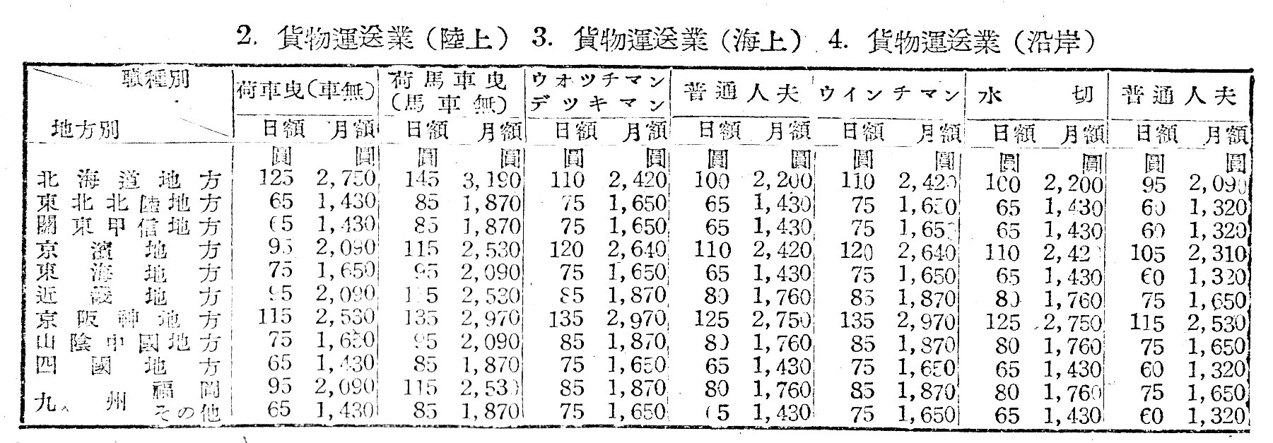
「政府に対する不正手段による支払請求の防止に関する法律」（法律第171号） 第2条の2 賃金は、職種ごとに、実際使用された員数及び労務使用当時の一般職種別賃金額を超えない賃金による。 前項に規定する一般職種別賃金額は、主務大臣が官報を以てこれを告示する。
一般職種別賃金に関する疑義解釈（関係する抜粋） 勤労所得税を含む。 国には25％を上回って請求できないが、事業主が上回って支払うのは制限しない。 請負単価は、普通程度の技能、経験又は能率を有する労働者の賃金を標準労働量又は標準生産量で除した者によって計算される。基準局長は関与してはならない。  雑役は港湾運送業に限り、他産業は含まれない。  大工は自ら使用する道具を持って作業に従事するのが通例であり、道具の償却費は手当ではなく、基本賃金に含めて定めるべきである。  官吏の給与水準が2,920円ベースで決定された。ＰＷとは関係ない。
告示第8号1の別紙

